Slide 1

第九章 多元函数的微分学
1
§9.5
方向导数
与梯度
方向导数
2
梯度

Slide 2


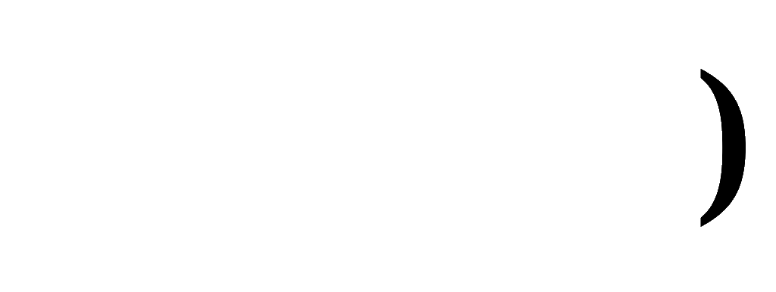
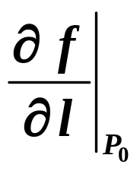
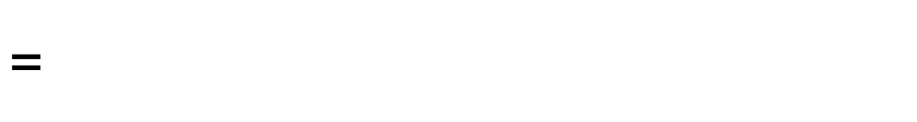

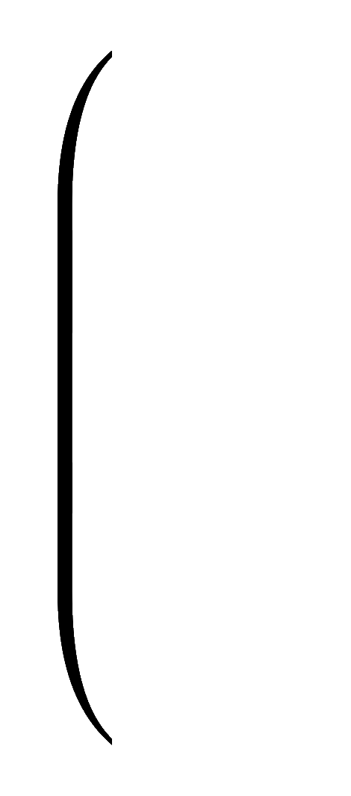



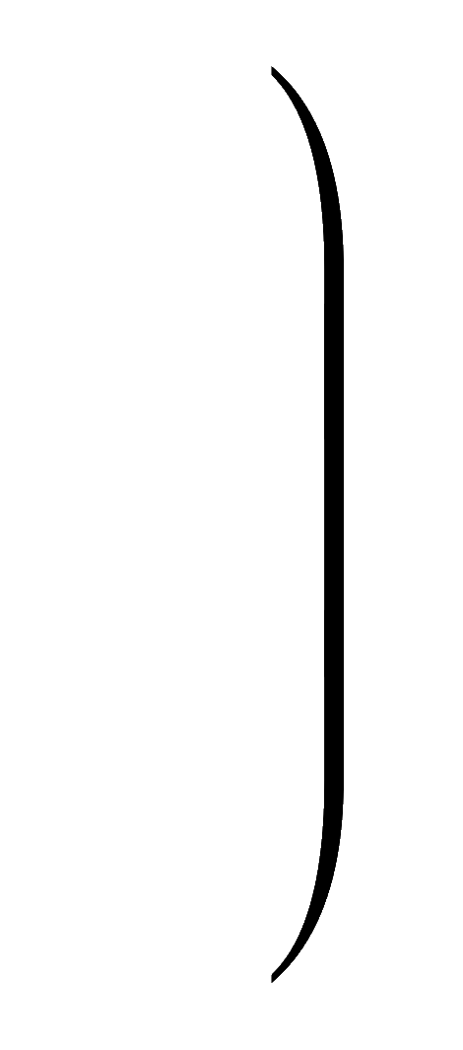
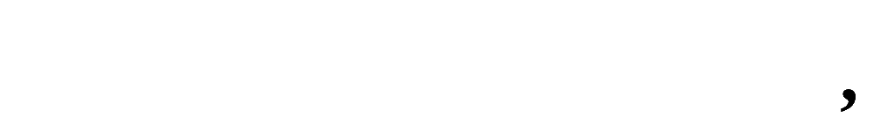

1. 方向导数
定义: 若函数
在点
处
沿方向 l (方向角为
) 存在下列极限:
记作
则称
为函数在点 处沿方向 l 的方向导数.

Slide 3
1. 方向导数（续）
记作
说明：若将
则
即：

Slide 4

2.方向导数的计算公式
若函数 在点 处可微，
则函数在该点沿任意方向 l 的方向导数存在 ,
且有
（其中 为 的方向角）
证:
因函数 在点 处可微及
由复合函数求导的链式法则，得
再由
公式得证.

Slide 5





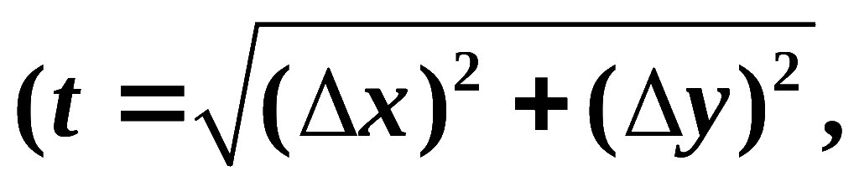

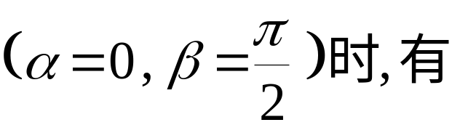
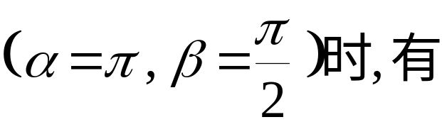
2.方向导数的计算公式（续）
● 对于二元函数 在点
处沿方向l（方向角
为α, β ) 的方向导数为
特别:
• 当 l 与 x 轴同向
• 当 l 与 x 轴反向

Slide 6

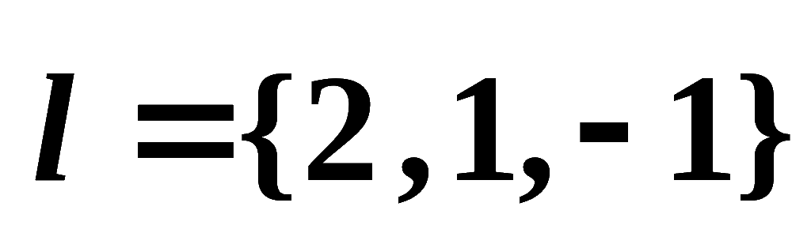


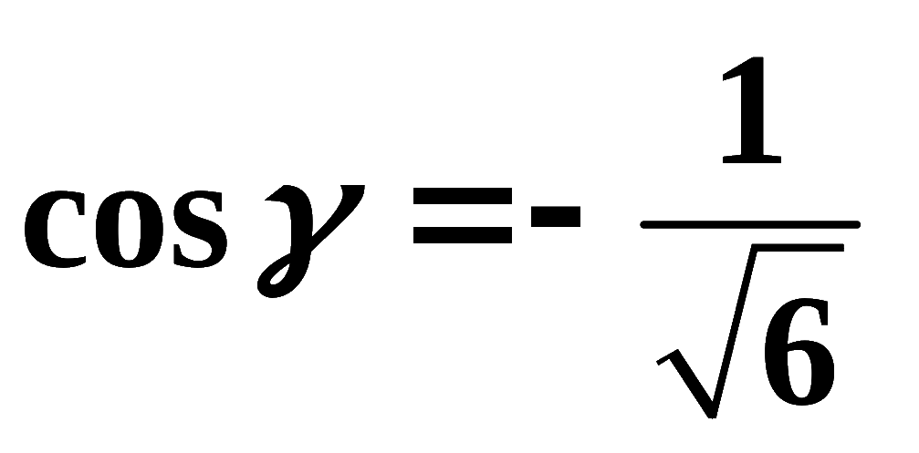

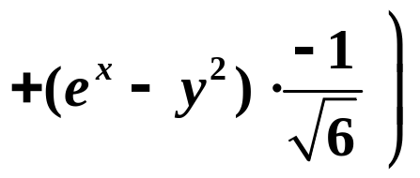
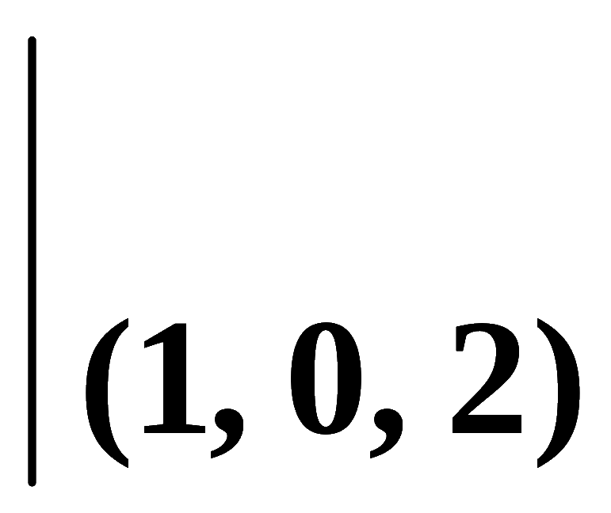
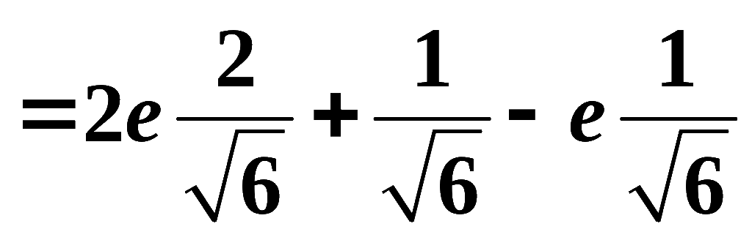
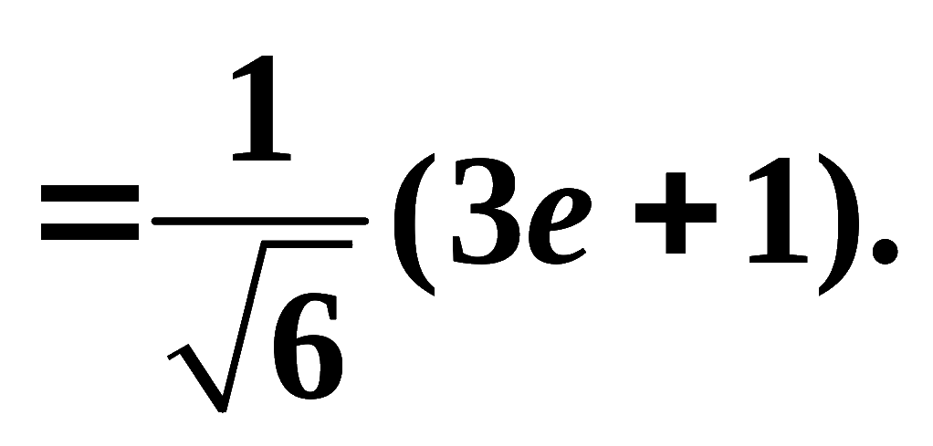
3.例
例1. 求函数
在点 P(1, 0, 2) 沿方向
的方向导数 .
解: 向量 l 的方向余弦为

Slide 7
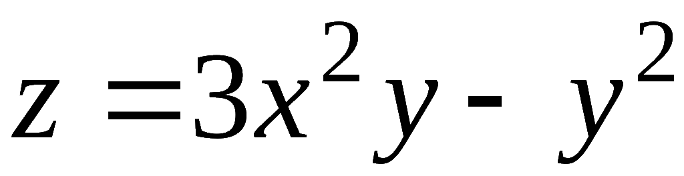
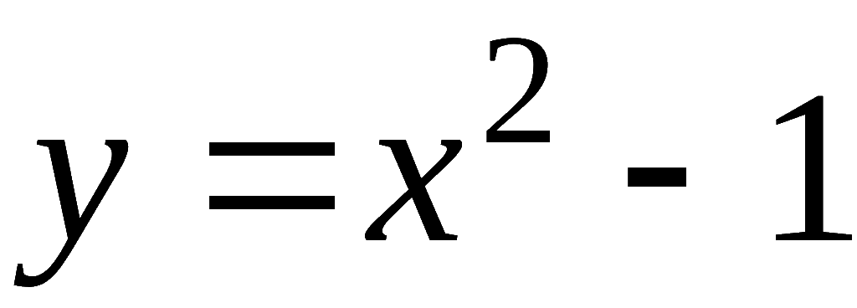


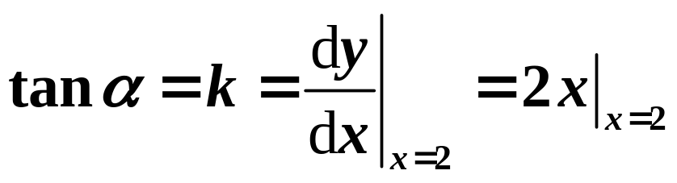




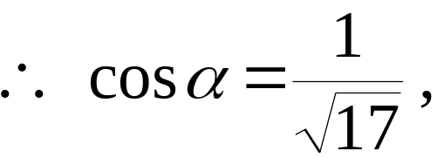
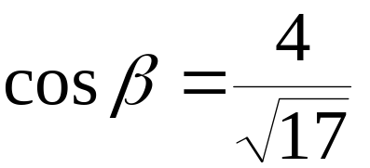


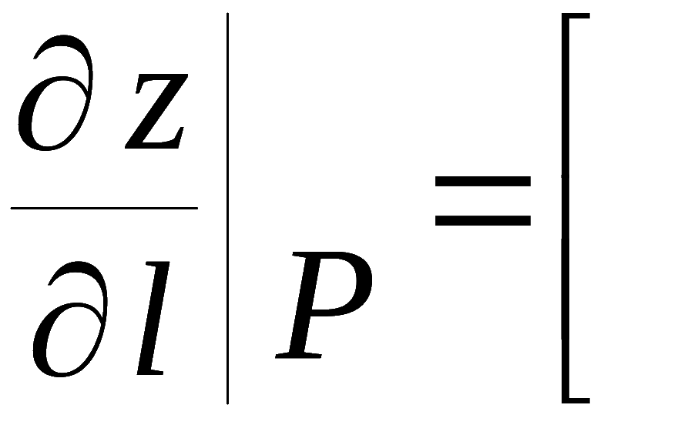
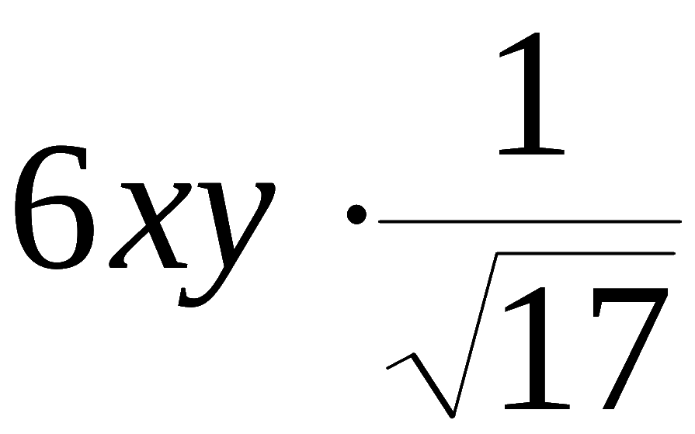
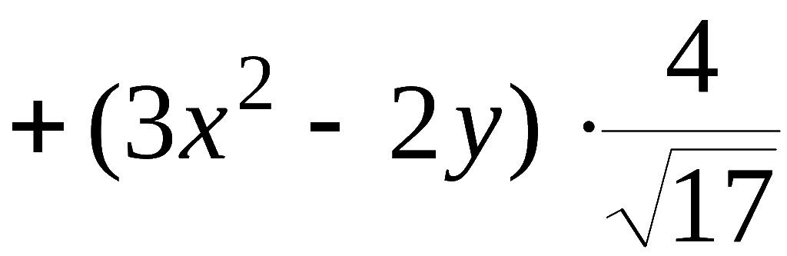
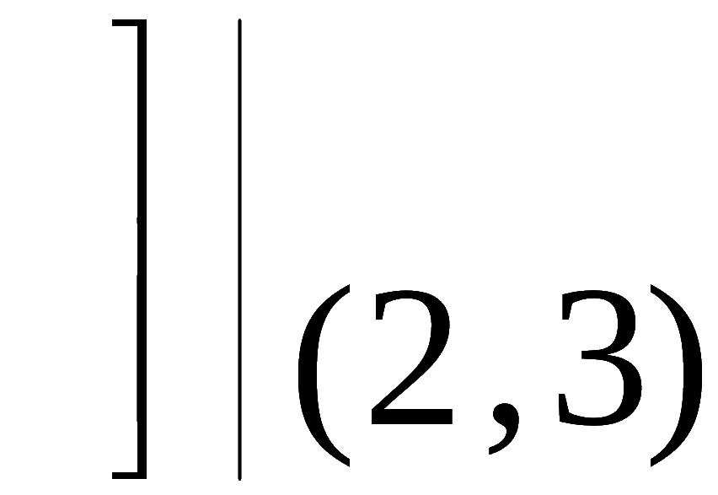
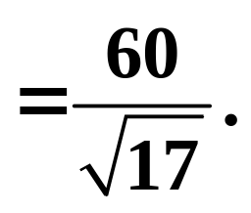
3.例(续)
例2. 求函数
在点P(2, 3)沿曲线
朝 x 增大方向的方向导数.
解:曲线的方向即为切线的方向
所以它在点 P 的切向量(朝x 增大方向)为:

Slide 8
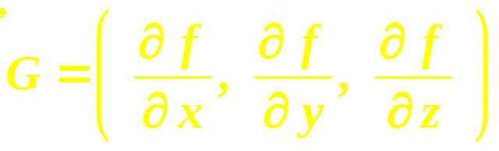
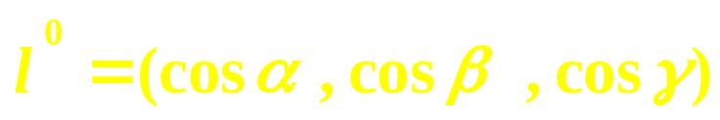
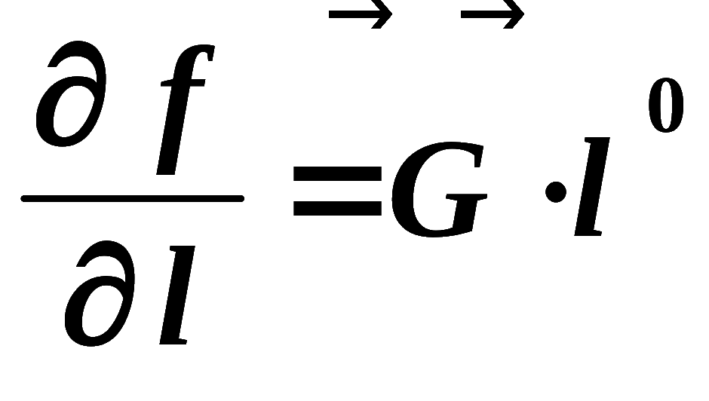
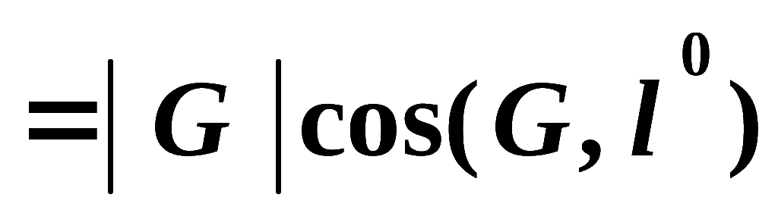
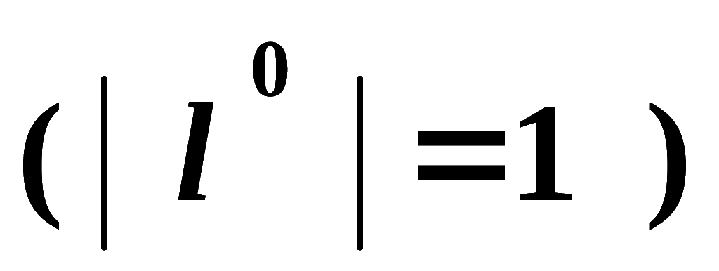
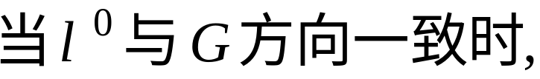
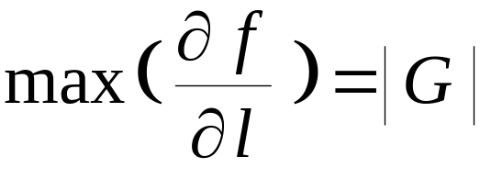

4.梯度问题的引入
方向导数公式
令向量
方向导数取最大值：
方向：f 变化率最大的方向
这说明
模 : f 的最大变化率之值

Slide 9





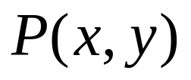

5.梯度
向量
称为函数 f (P) 在点 P 处的梯度
(gradient),
记作
即
同样可定义二元函数
在点
处的梯度
说明:
函数的方向导数
为梯度在该方向上的投影.

Slide 10


6.例
例3. 求函数
在点 P(1, 0, 2) 处变化最快
的方向以及最大变化率 .
解: 由例1知
其方向就是函数在点 P(1, 0, 2) 处变化最快的方向；
所以最大变化率为

Slide 11

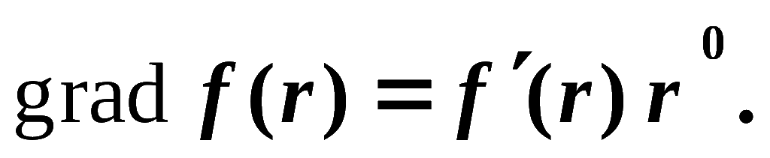
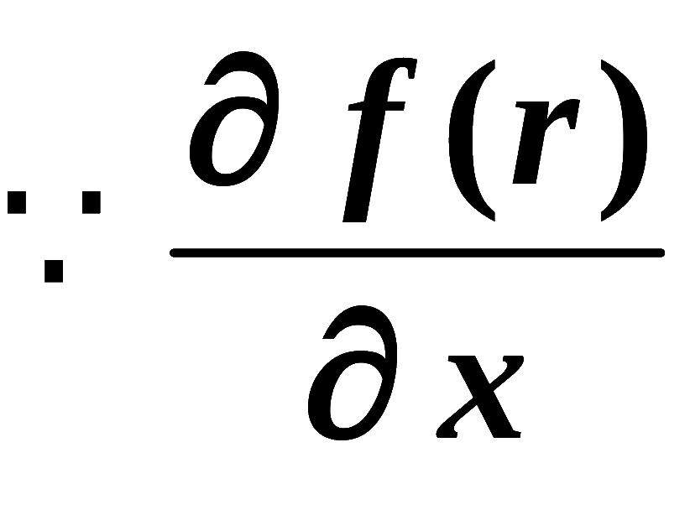
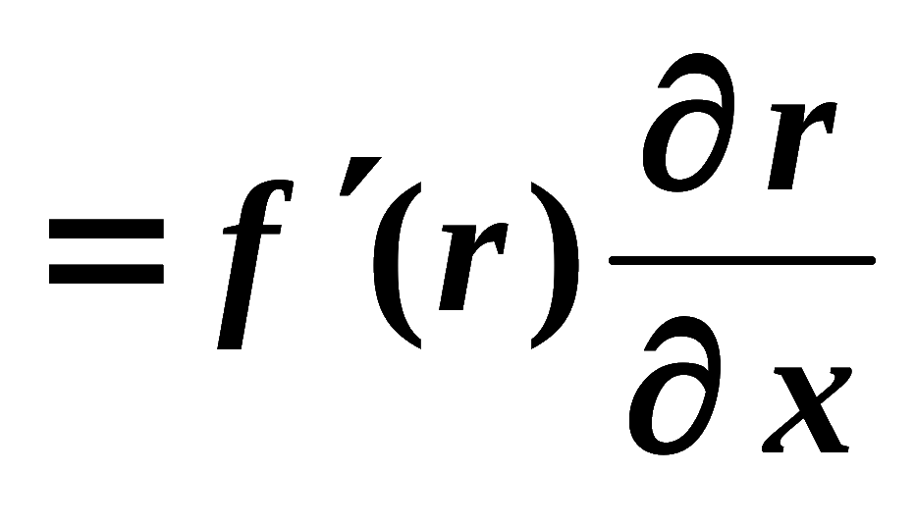
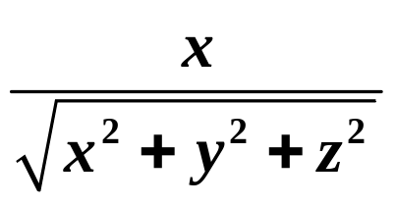
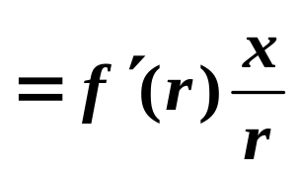

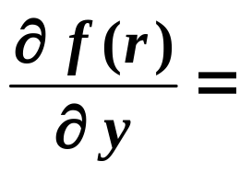
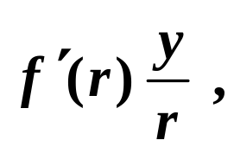
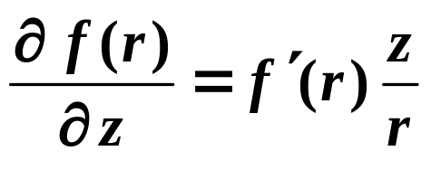
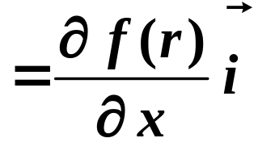
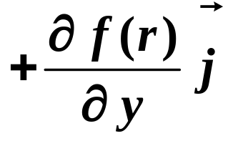
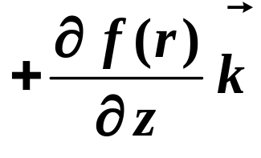




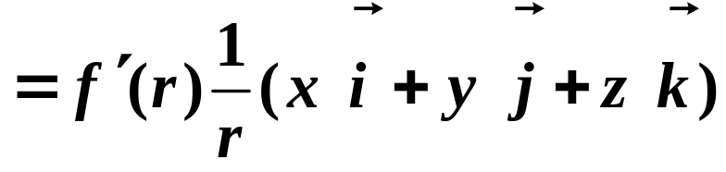
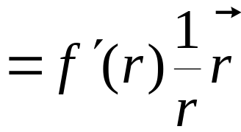
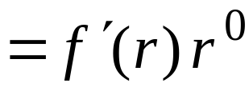
6.例（续）
例4.
处矢径 r 的模 ,
试证
证:

Slide 12

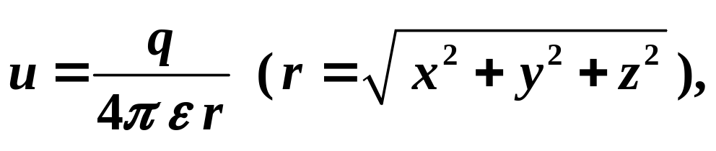
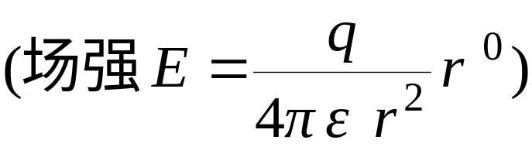

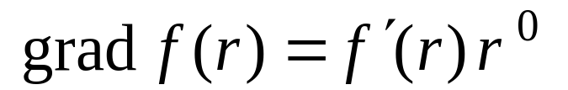



6.例（续）
例5.
已知位于坐标原点的点电荷 q 在任意点
处所产生的电位为
试证
证: 利用例4的结果
表明场强:
是发自原点的射线，指向电位减少的方向，
*垂直于电位的等位面（原点为心的同心圆）.
(*几何解释在9.11节之后介绍)

Slide 13








7.内容小结
1) 方向导数
• 三元函数
在点
沿方向 l (方向角
的方向导数为
• 二元函数
在点
沿方向 l (方向角为
的方向导数为

Slide 14



7.内容小结(续)
2)梯度
• 三元函数
在点
处的梯度为
• 二元函数
在点
处的梯度为
3)关系
• 可微
方向导数存在
偏导数存在
•
梯度在方向 l 上的投影.

Slide 15
9.作业
习题9.5（pp.97）
A组题: 1, 3, 5, 6
B组题： 1, 2.

Slide 16
Thank You !
2011年春

